Slide 1
第十一章：CSS布局：浮动方案
1、float浮动属性 2、clear清除属性 3、浮动布局方案

Slide 2
float浮动布局方案
页面大布局实现：
当我们需要对板块类型的元素对象实现横向布局时，怎么办？

Slide 3
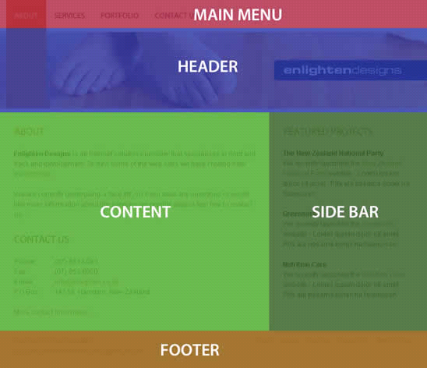
float浮动布局方案
布局剖析例子：
同行并列布局需要在保持盒模型适用的前提下消除block元素“独占一行”的特性。
构建页面大布局的板块通常都是block元素，思维逻辑上不推荐使用inline-block布局方案。

Slide 4
float浮动属性

Slide 5
float浮动布局方案
float浮动属性：
将页面元素浮动起来，使其能够向左或者向右排列。
值 | 说明
left | 元素自身向左浮动
right | 元素自身向右浮动
none | 元素不浮动（默认）

Slide 6

float浮动布局方案
float浮动的原理及特点：
浮动元素脱离默认的文档流，漂浮在默认文档流之上。
浮动元素不受到默认文档流的限制，直接适用盒模型。
浮动元素是以父级元素或同级元素的相同浮动方向为参考进行对齐排列。
浮动元素虽然脱离默认文档流，但是仍会对默认文档流中的“内容”造成影响。

Slide 7
clear清除浮动属性

Slide 8
float浮动布局方案
clear清除浮动属性：
规定元素的某一侧不允许存在浮动元素，消除其他浮动元素对其产生的影响。
值 | 说明
both | 两侧都不允许存在浮动元素（常用值）
left | 清除元素左侧的浮动元素
right | 清除元素右侧的浮动元素
none | 无清除效果（默认值）

Slide 9
float浮动布局方案
clear清除浮动应用：
主要可以用来解决浮动布局中，父级对象高度“塌陷”的问题。
元素浮动后，就不在整个文档流的管辖范围，那么它之前存在在父元素内的高度就随着浮动不复存在了，而此时父元素会默认自己里面没有任何内容。这个现象叫做“父级塌陷”。
在父元素内部创建一个新的元素，用来使用clear清除属性消除浮动的影响，可以解决塌陷问题。

Slide 10
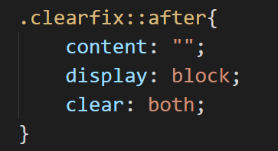
float浮动布局方案
clearfix：浮动塌陷布局解决方案
创建一个用来清除浮动的CSS样式类 （.clearfix）
针对包裹的全是浮动元素的父级容器使用（.clearfix）
为容器创建一个处于最末尾内容的伪元素
伪元素设置clear清除属性来消除浮动元素的影响

Slide 11
案例练习

Slide 12
float浮动布局方案
浮动方案案例练习：

Slide 13
float浮动布局方案
浮动方案案例练习：

Slide 14




float浮动布局方案
浮动方案案例练习：
要求：使用全浮动元素来实现右侧页面布局

